Slide 1
Проект
«Я и моя семья»
Выполнили: воспитатели 2 младшей группы №9
Архипова И.В.,
Сырцова А.А.

Slide 2
«Семья – это первичная среда, где человек должен учиться творить
добро»
В. А. Сухомлинский

Slide 3
Цель проекта
Формирование у детей понятия «Семья» и повышение роли семейных ценностей в становлении личности ребёнка

Slide 4
Закреплять знание имен, фамилий родителей, бабушек и дедушек
Продолжать расширять знания у детей о семье: понимать роль и детей в взрослых семье
Продолжать вызывать у ребенка гордость и радость за то, что у него есть семья, воспитывать уважение к старшему поколению
Задачи
Обогащать детско-родительские отношения опытом совместной творческой деятельности
Продолжать упражнять детей в умении рассказывать о своих впечатлениях, активизировать словарь
Продолжать развивать продуктивную деятельность детей, совершенствовать навыки и умения в рисовании, лепке
Воспитывать уважение к труду и занятиях членов семьи

Slide 5
Изготовление атрибутов к сюжетно-ролевым играм
Оформление семейных альбомов: «Моя семья», «Родословное дерево», «Наши праздники», «Мои любимые дедушки и бабушки»
Сюжетно-ролевые игры: «Моя семья», «Зоопарк», «Детский сад», «Продуктовый магазин», «Поликлиника»
Реализации проекта в разных видах деятельности
Дидактические игры: «Доскажи словечко», «Чьи детки?», «Назови ласково», «Угадай, кем я мечтаю быть», «Что такое хорошо, что такое плохо», «Мое имя» «Кому, что нужно для работы», «Чьи детки»
Познавательные занятия: «Моя семья», «С кем я живу», «Работа моих родителей»

Slide 6
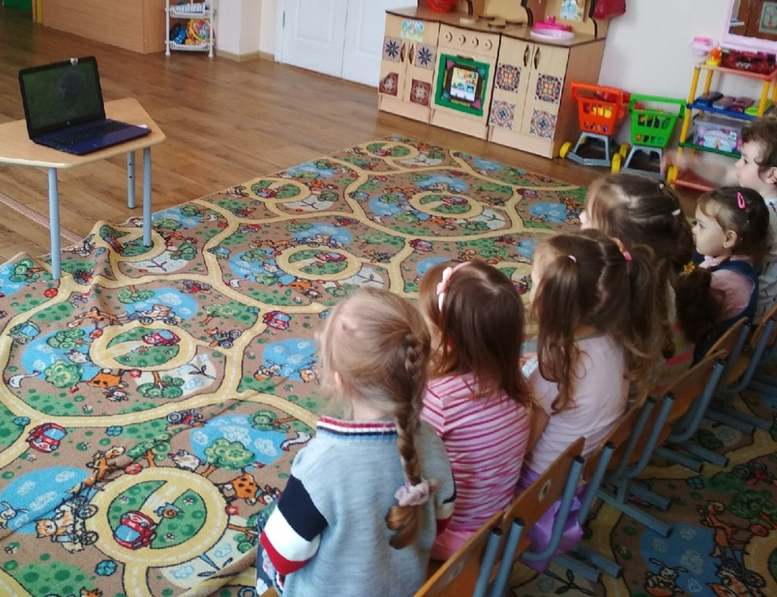
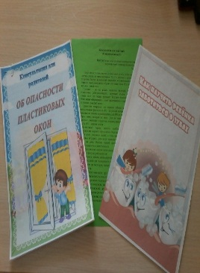
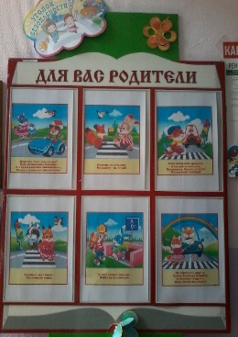
Создание условий для реализации проекта

Slide 7
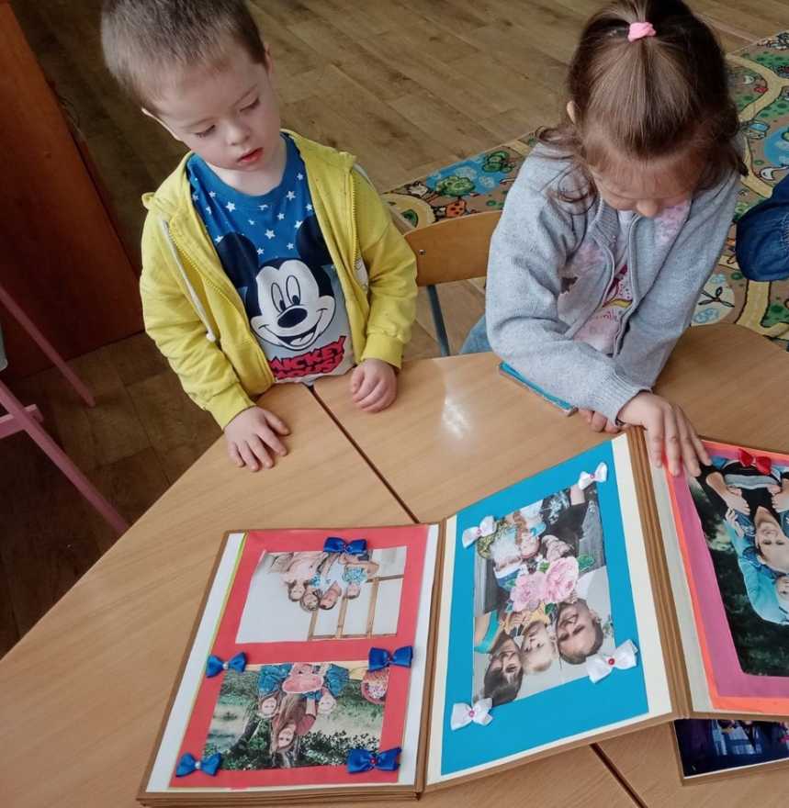
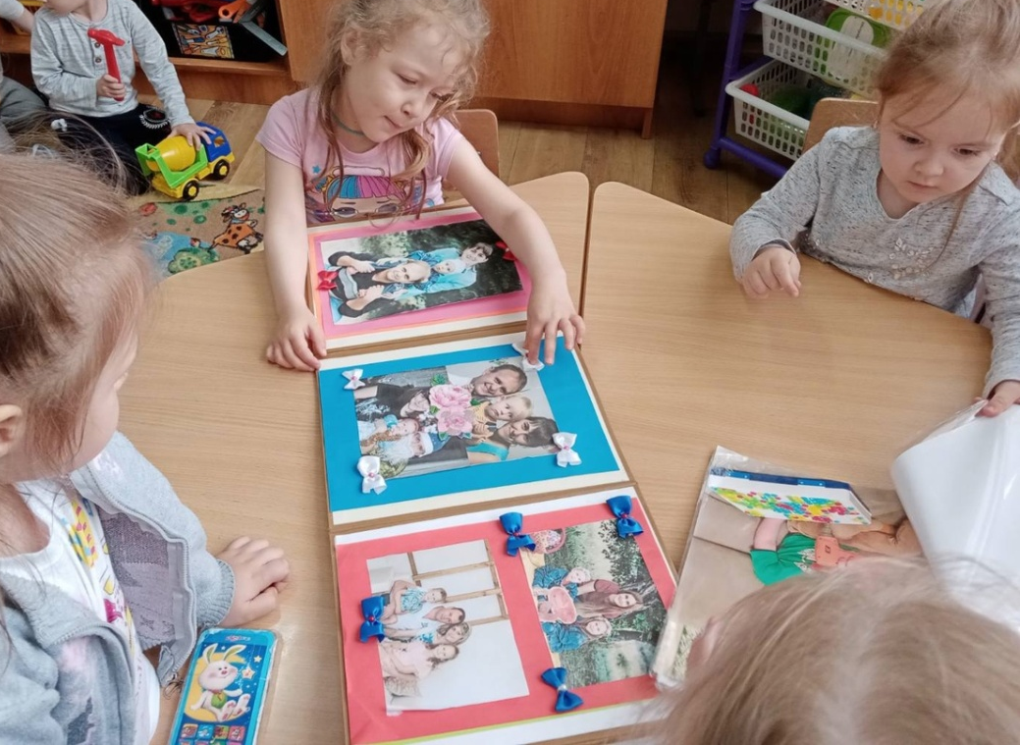
Рассматривание альбома
9 группа

Slide 8
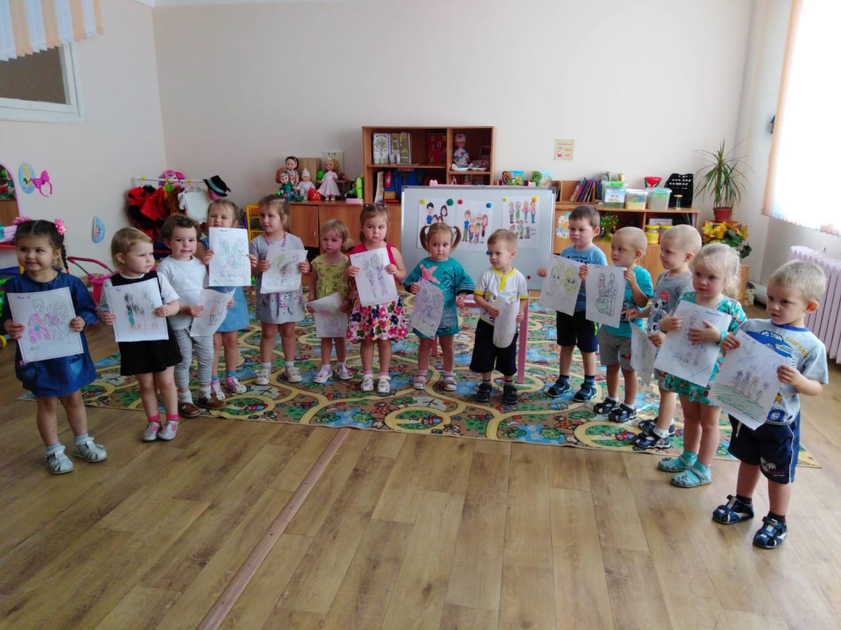
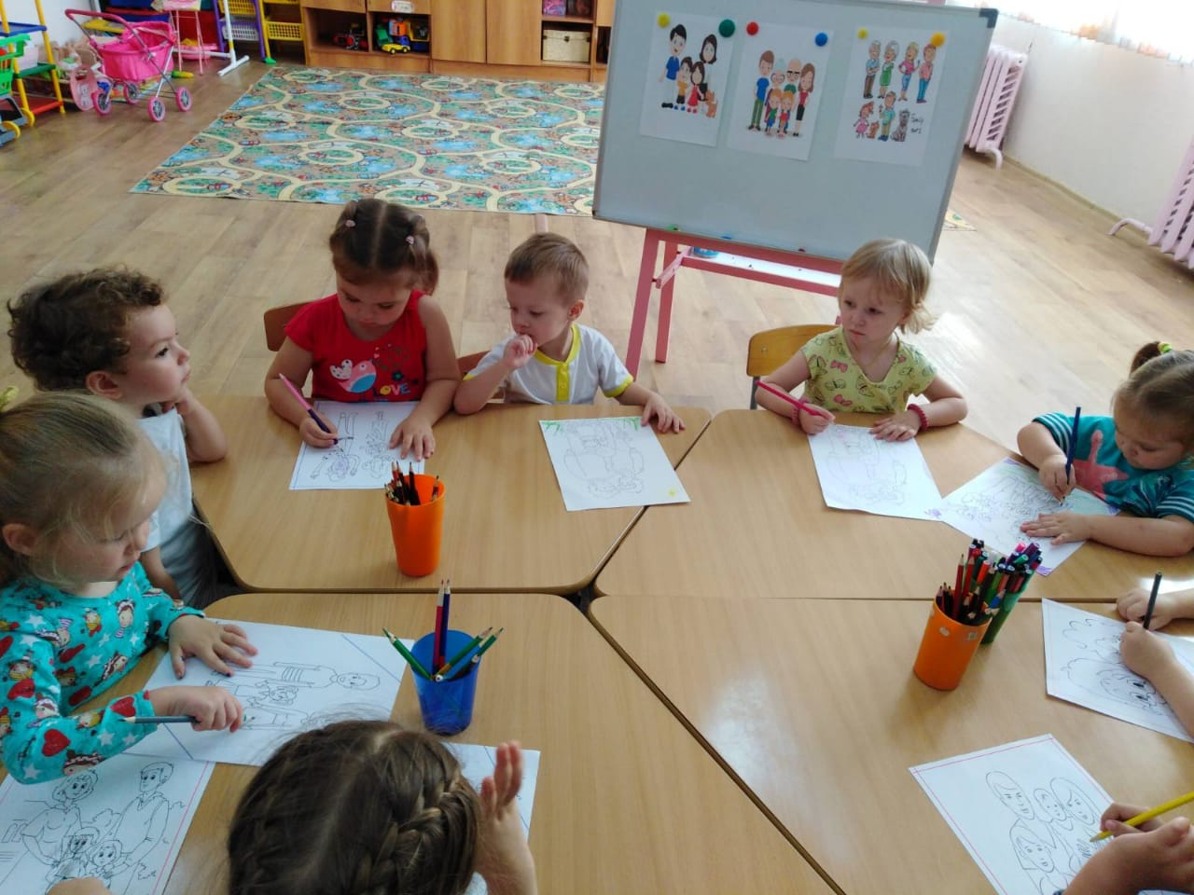
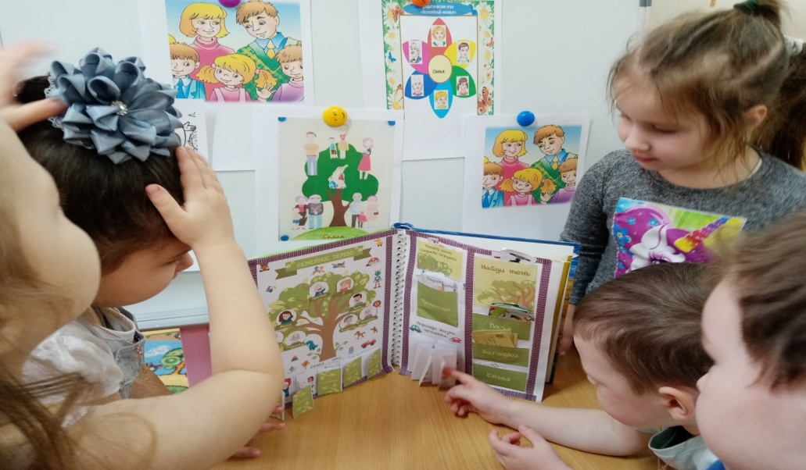
Семья глазами детей

Slide 9
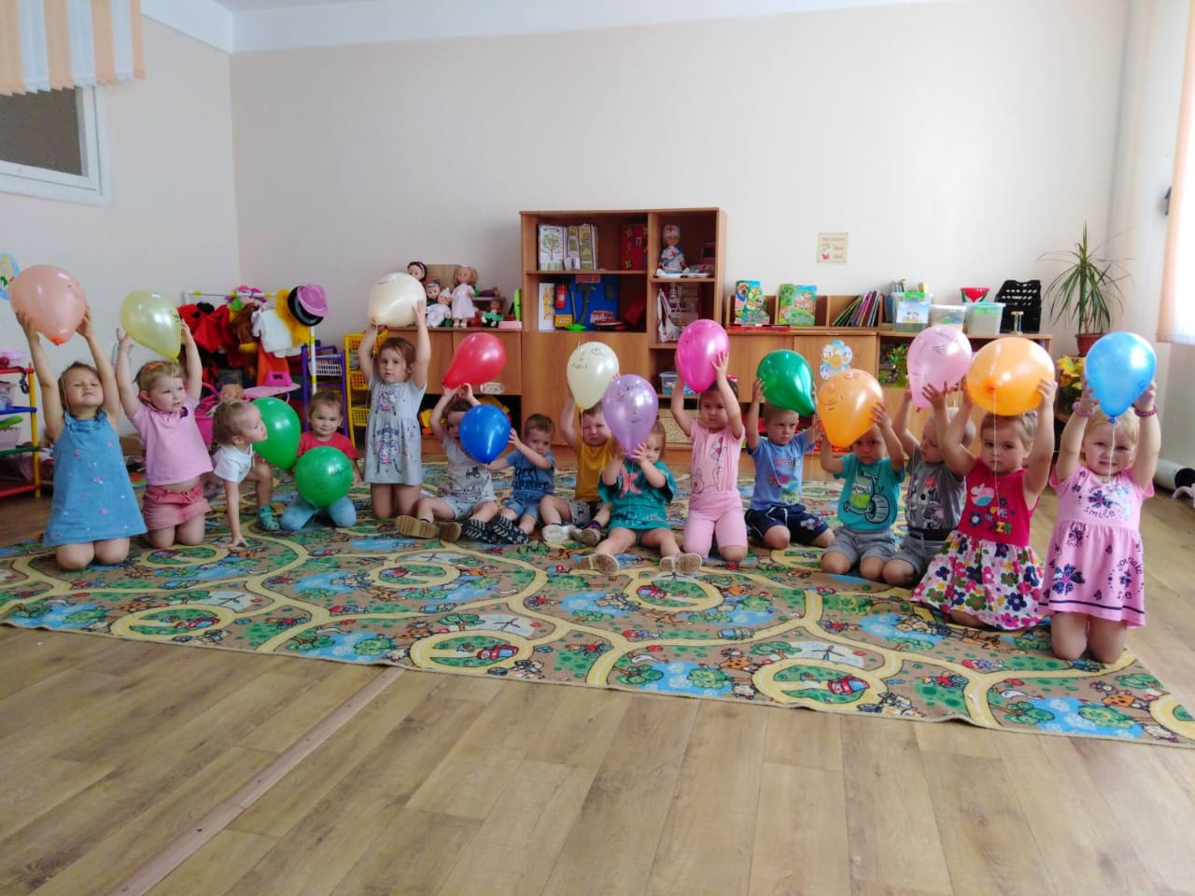
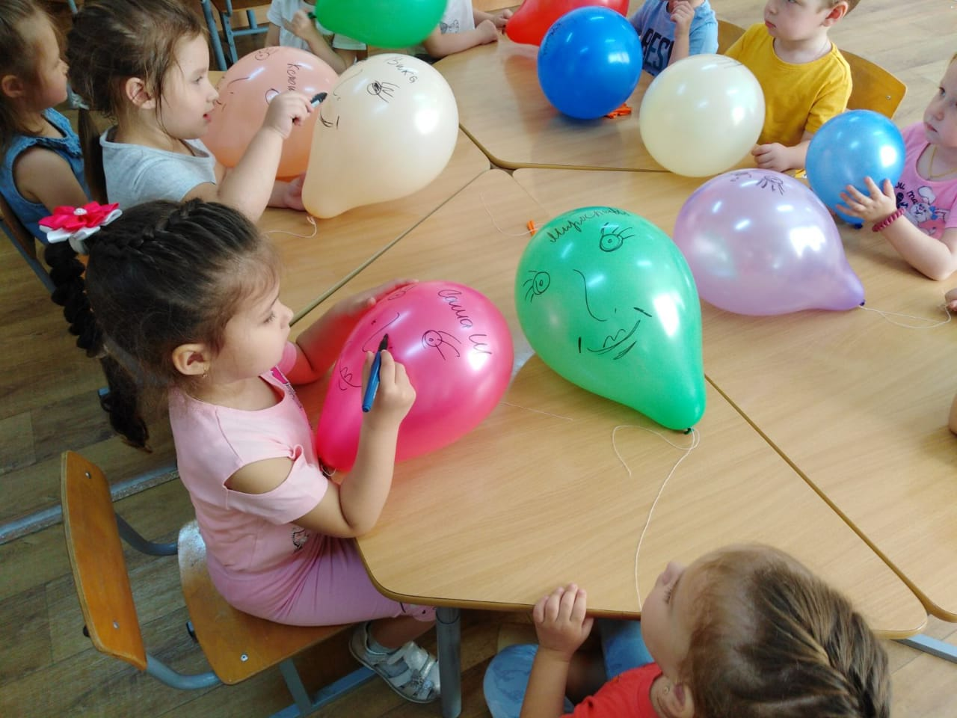
Портреты родителей на воздушных шарах

Slide 10
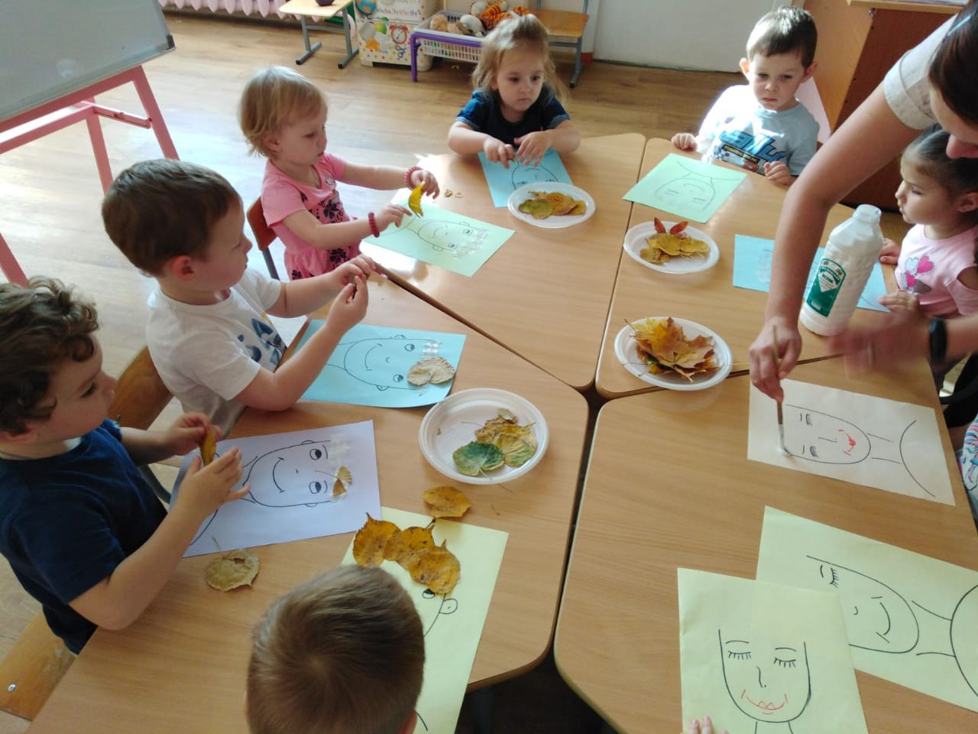
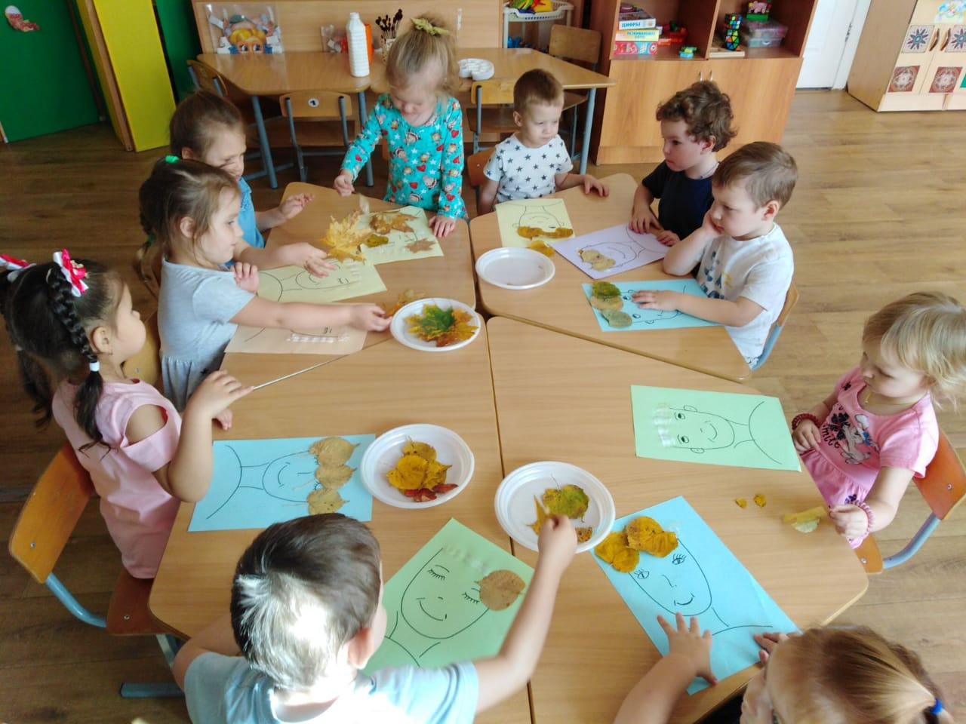
Портрет мамы

Slide 11
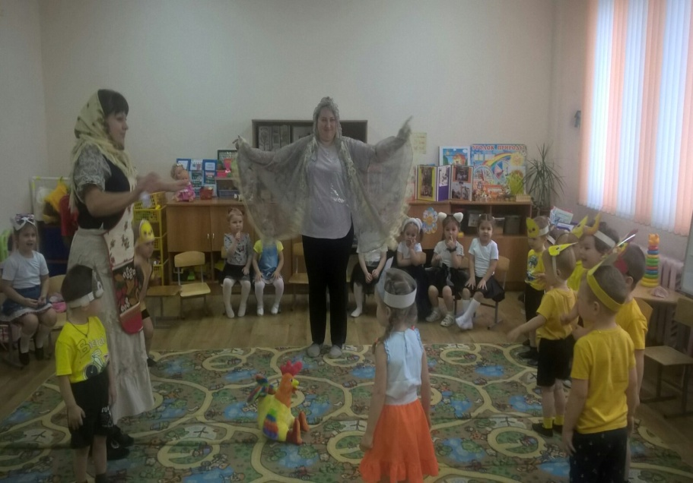
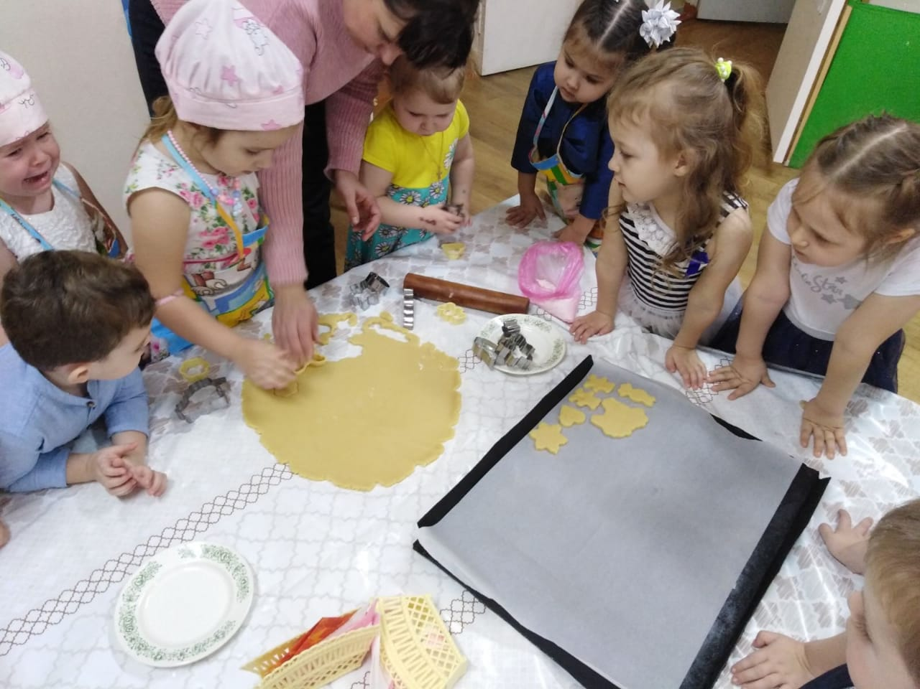
Развлечение
«В гостях у бабушки Маши»

Slide 12
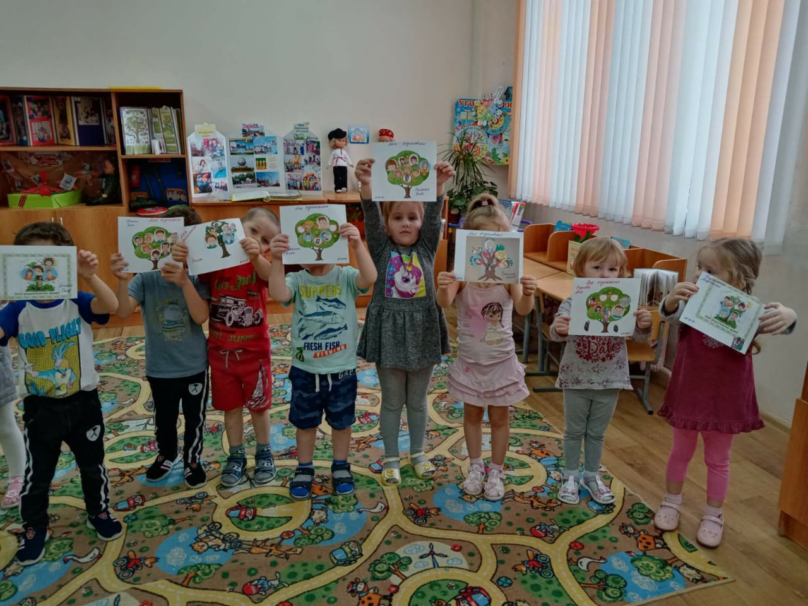
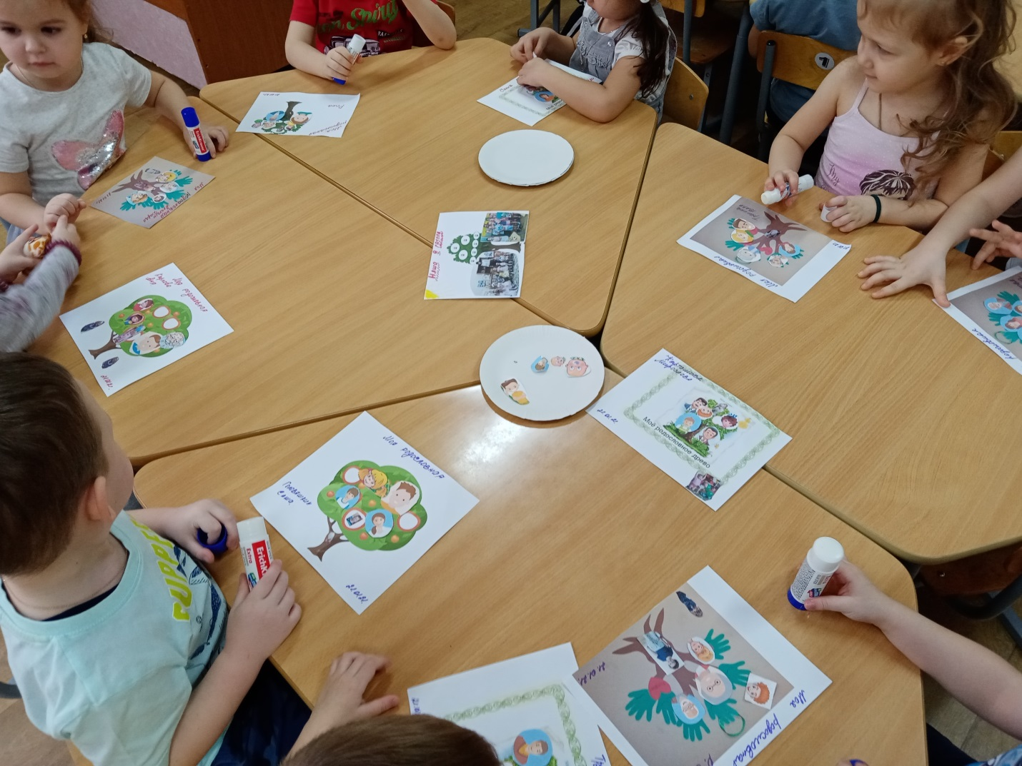
«Древо жизни»

Slide 13
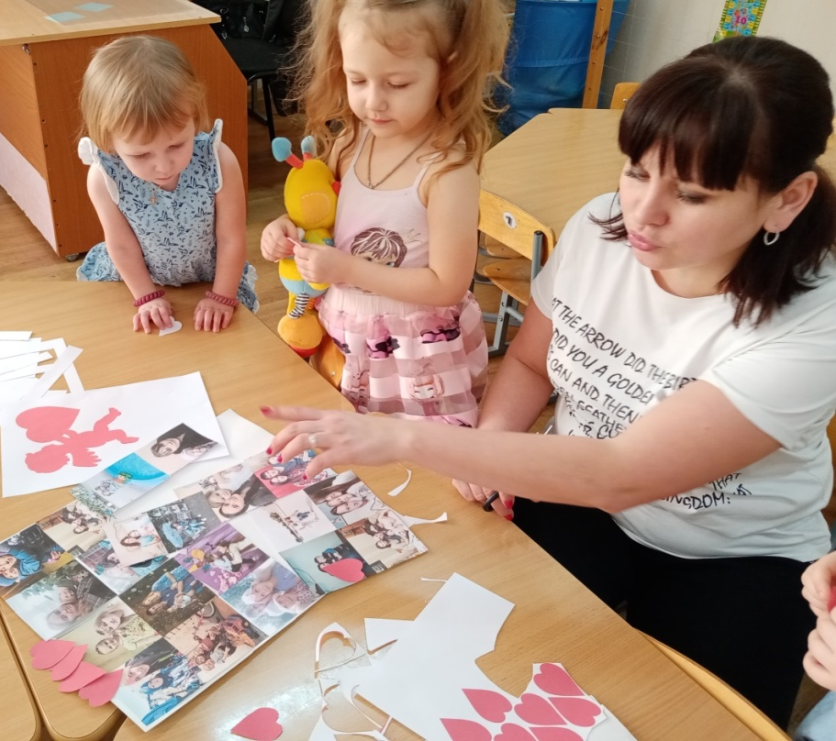
«Моя семья»

Slide 14
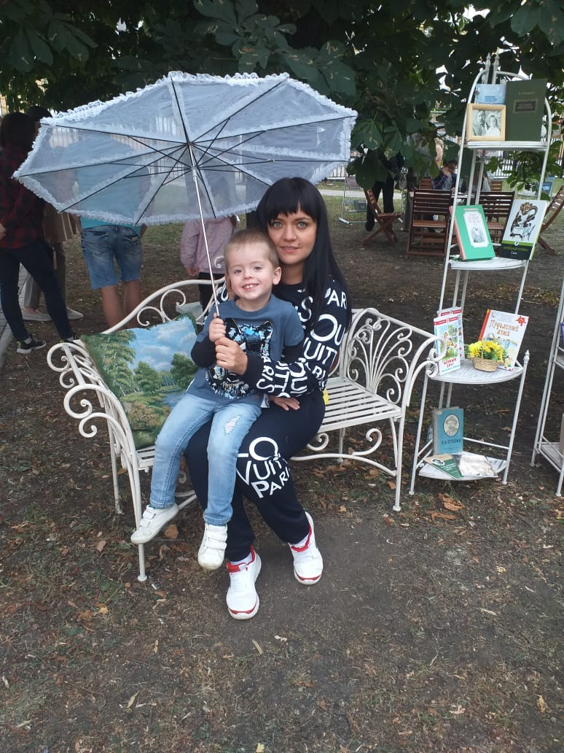
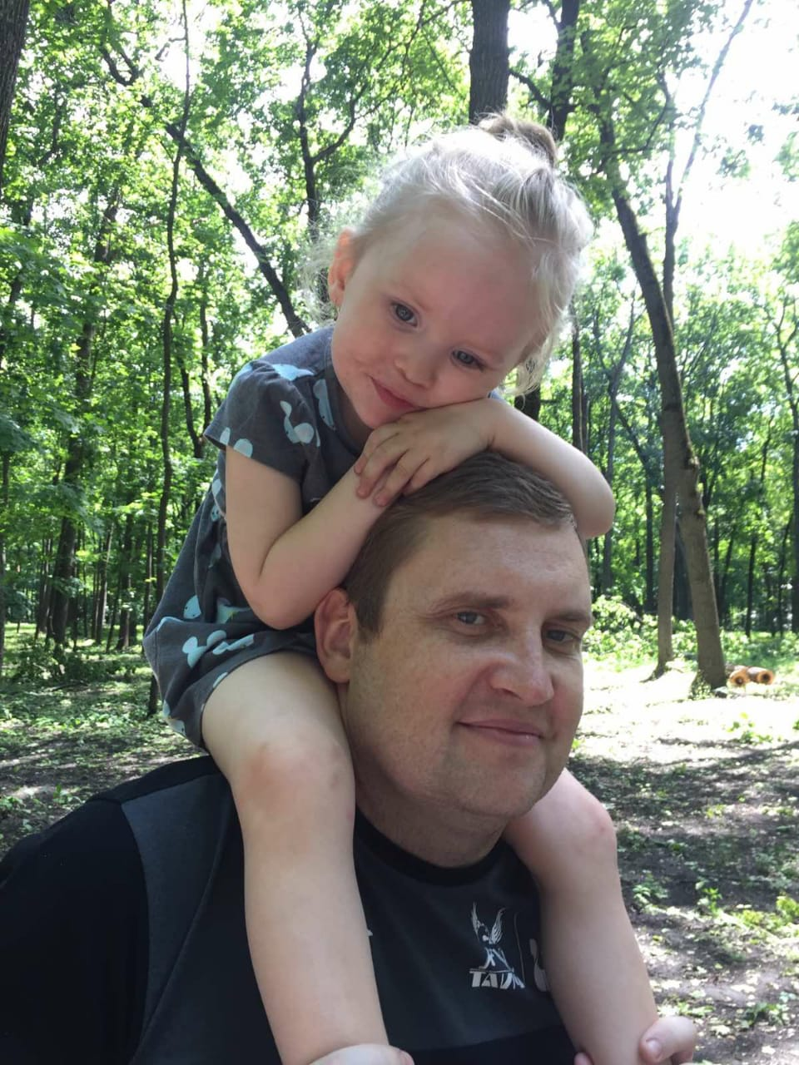
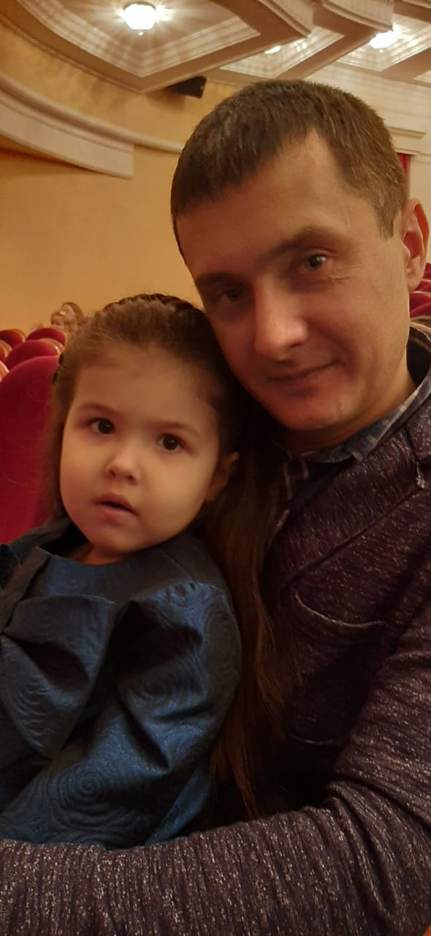
Семейный отдых

Slide 15
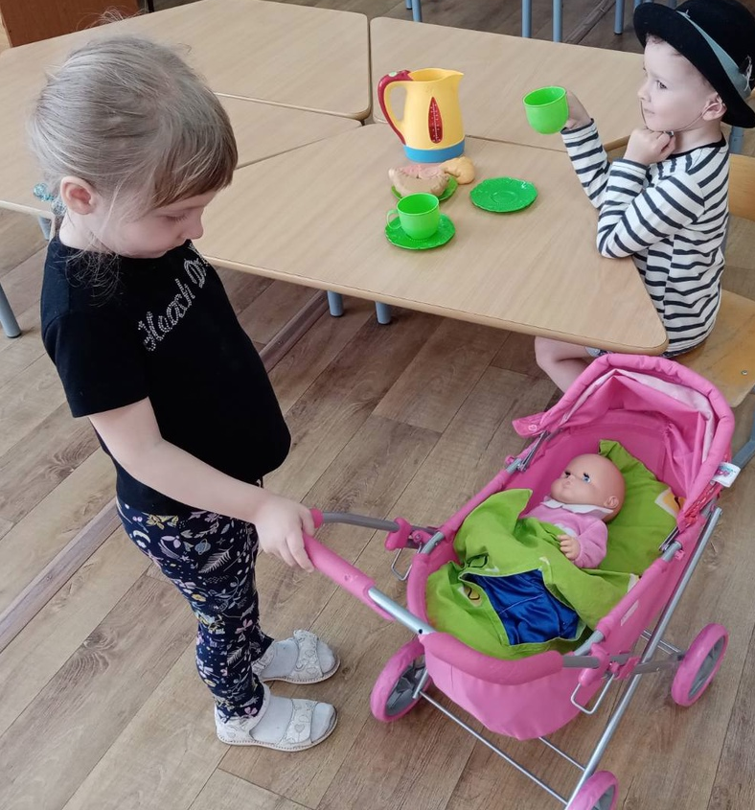
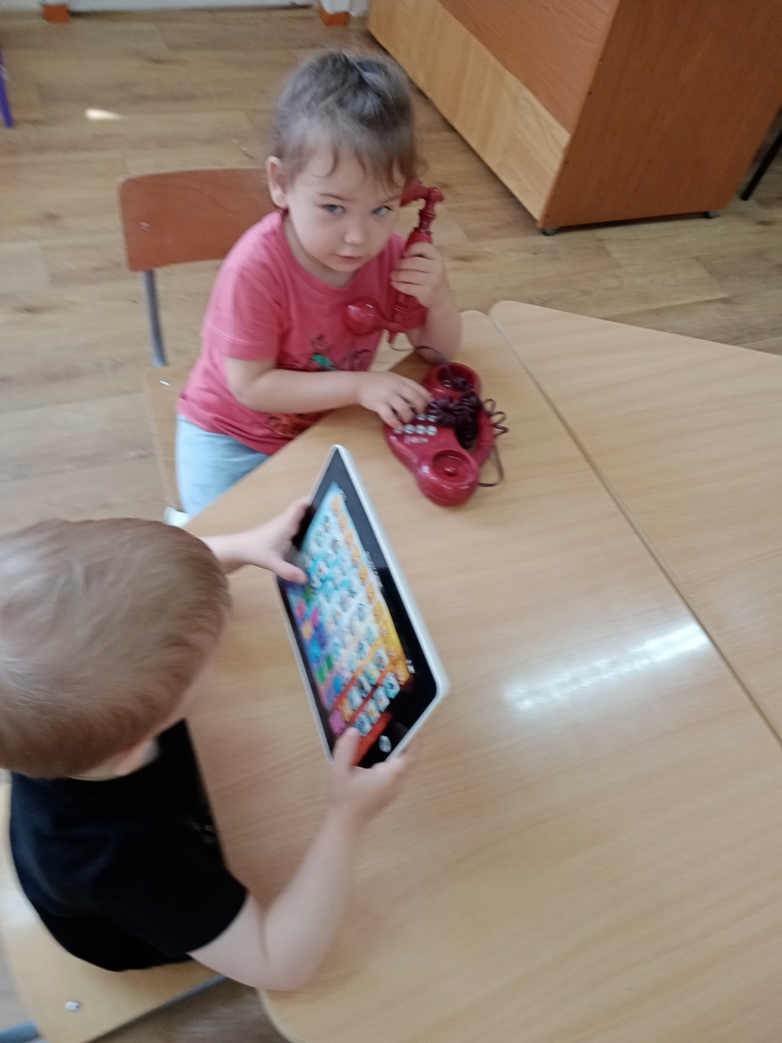
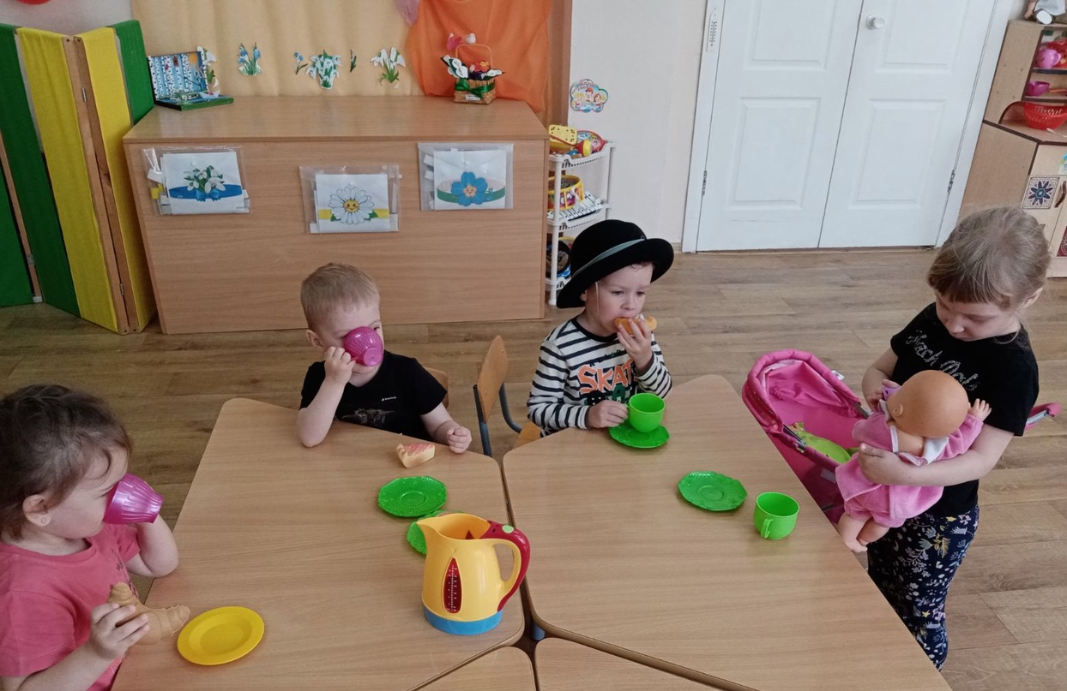
Сюжетно-ролевая игра
«Моя семья»

Slide 16
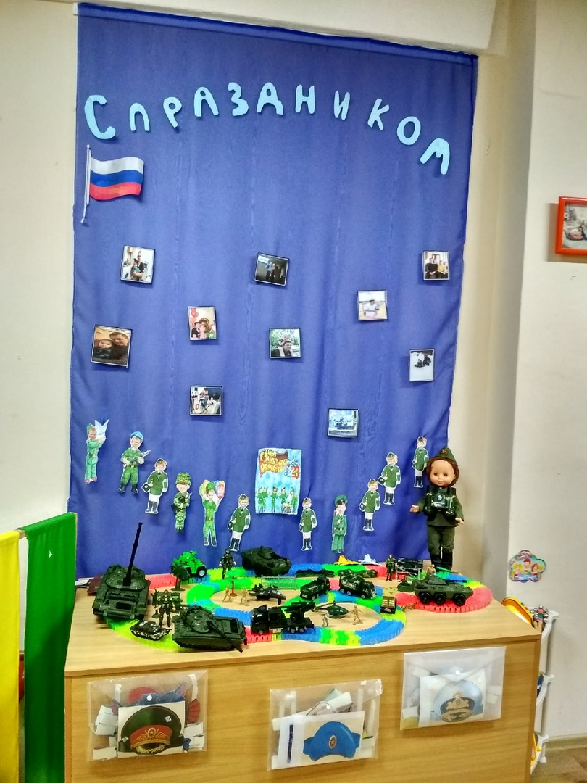
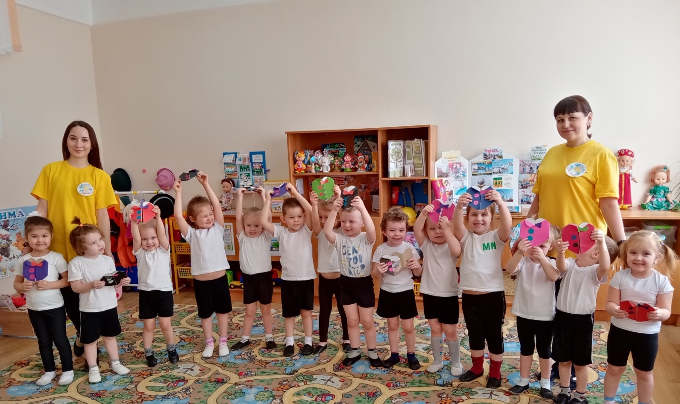
«Для меня всегда герой самый лучший папа мой»

Slide 17
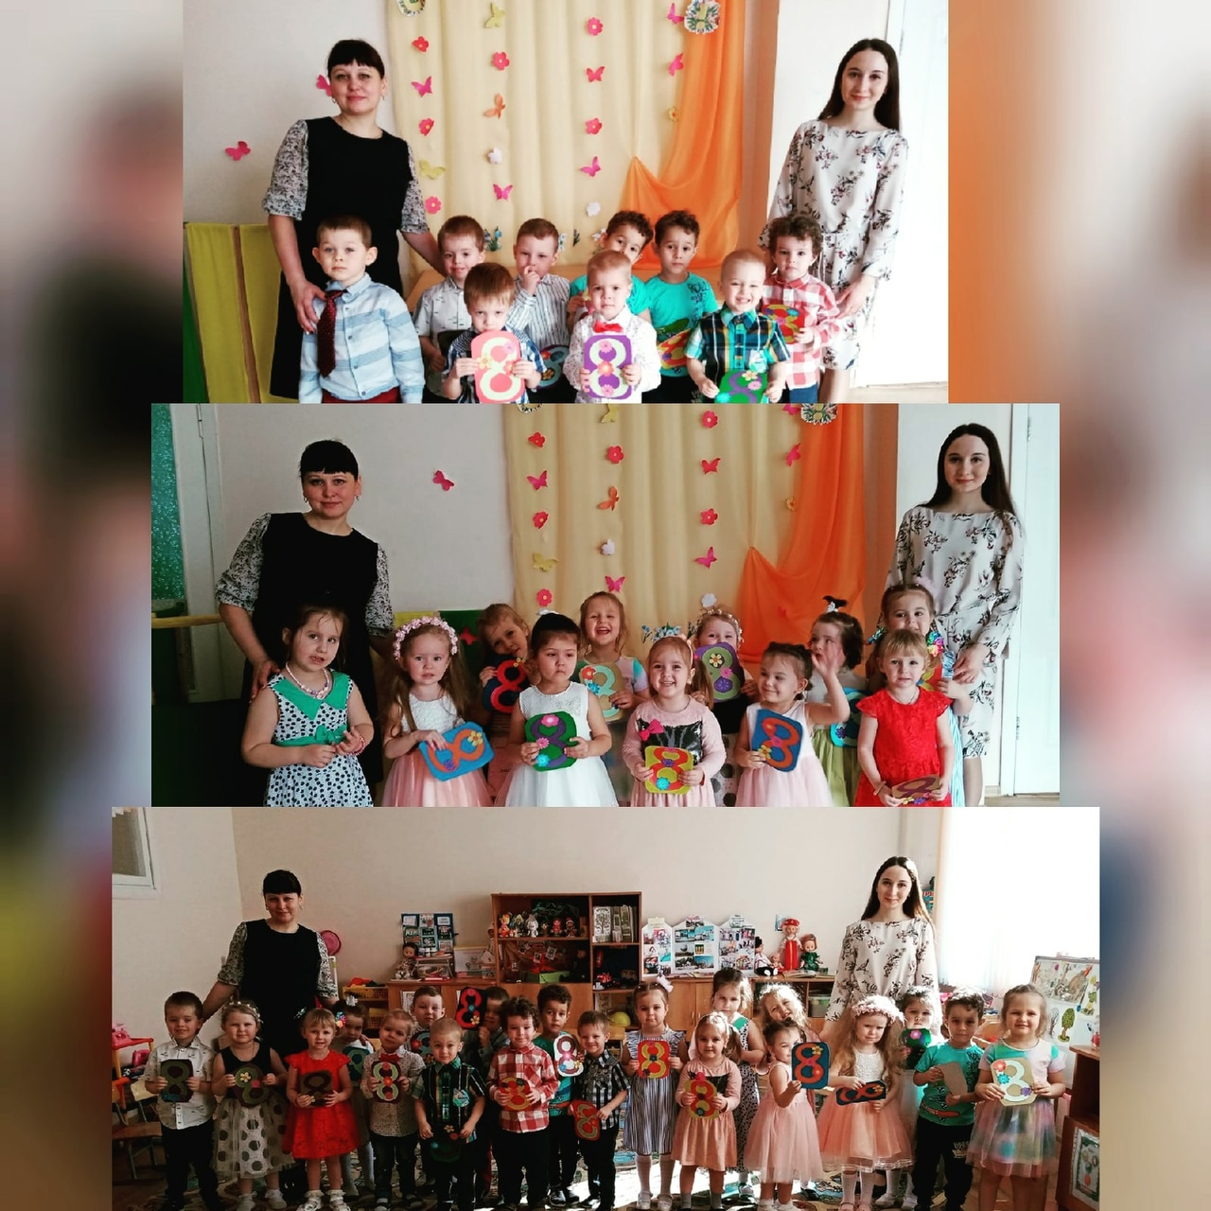
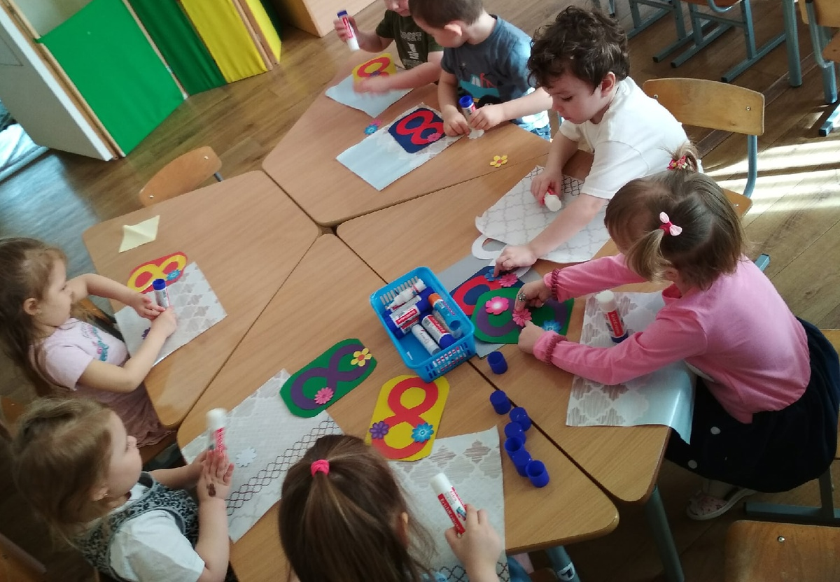
Тепло наших ручек для мам

Slide 18
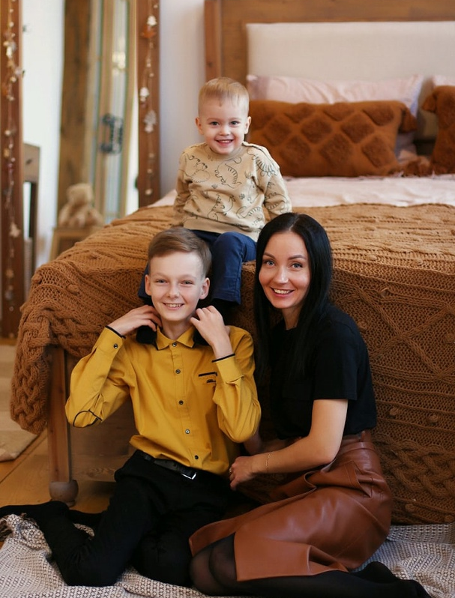
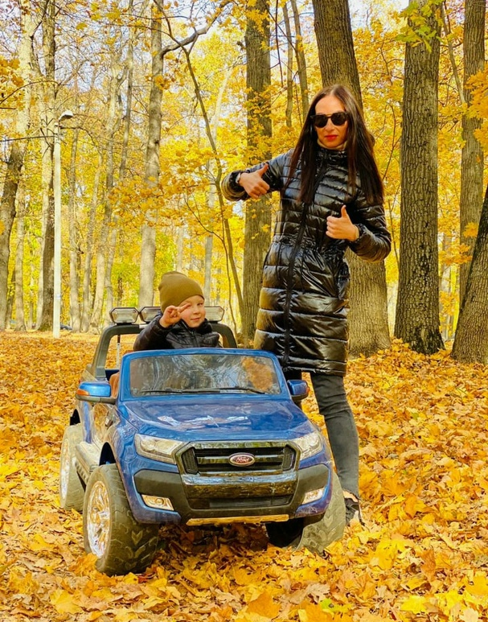
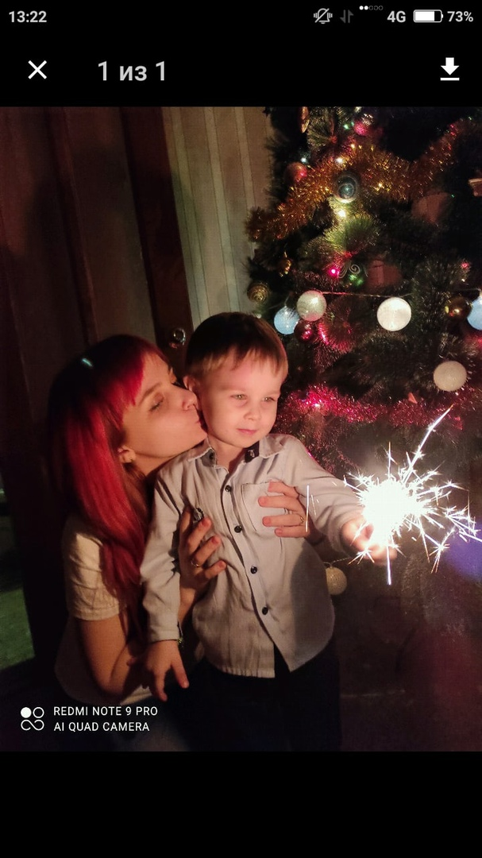
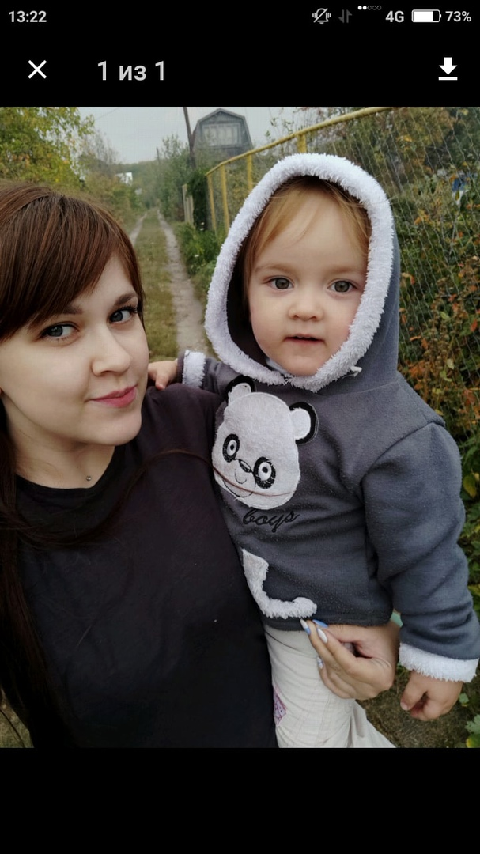
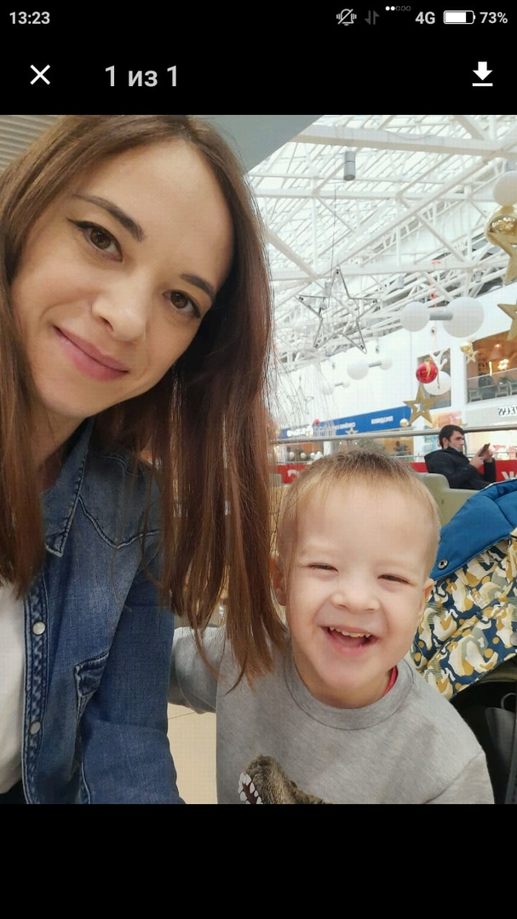
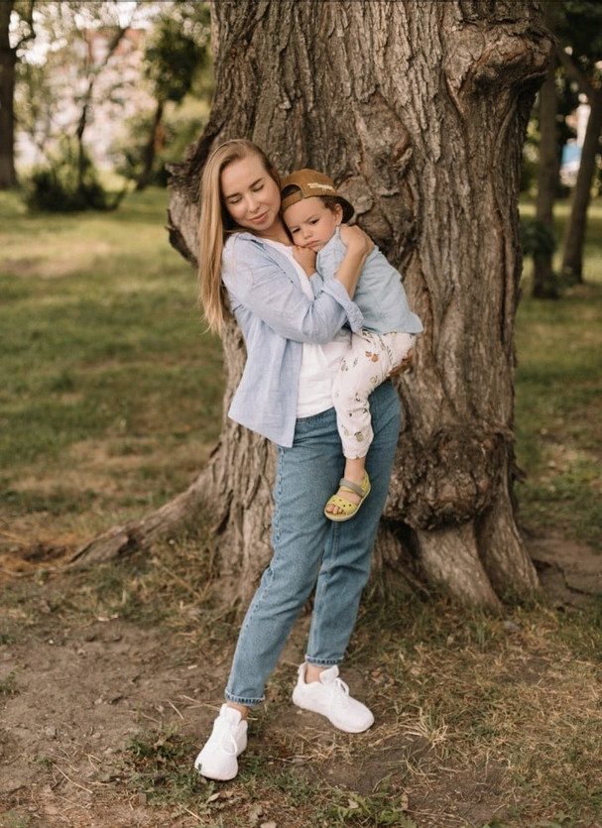
Фотовыставка «Наши мамы»

Slide 19
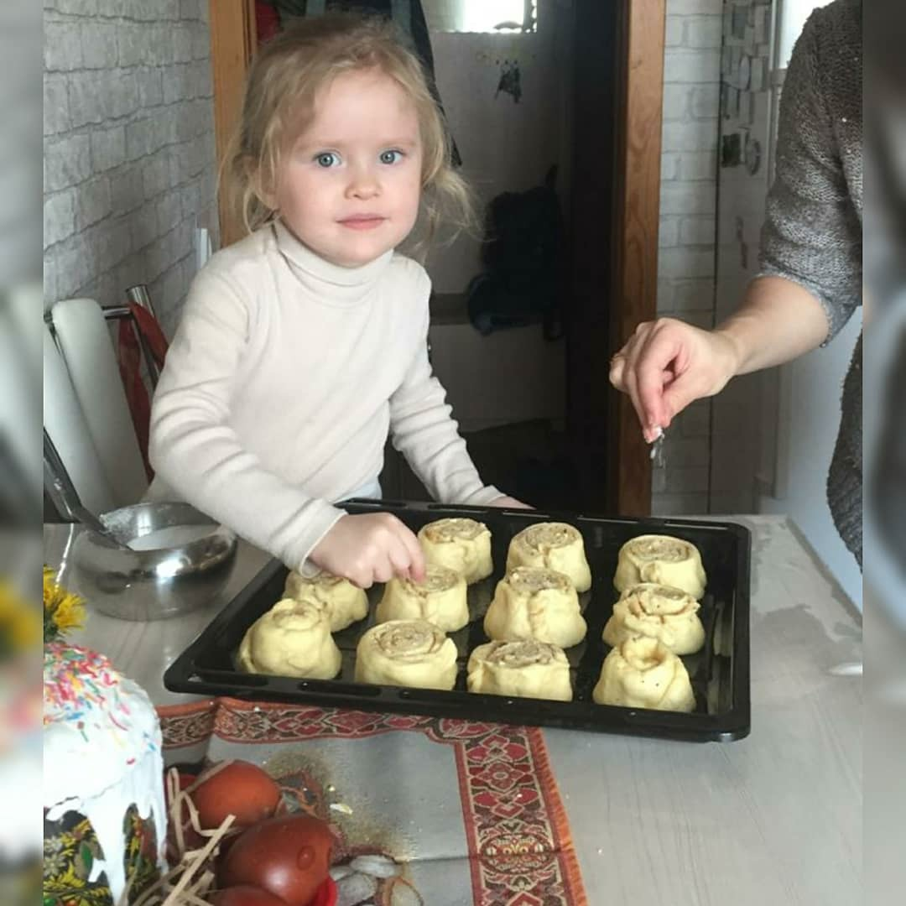
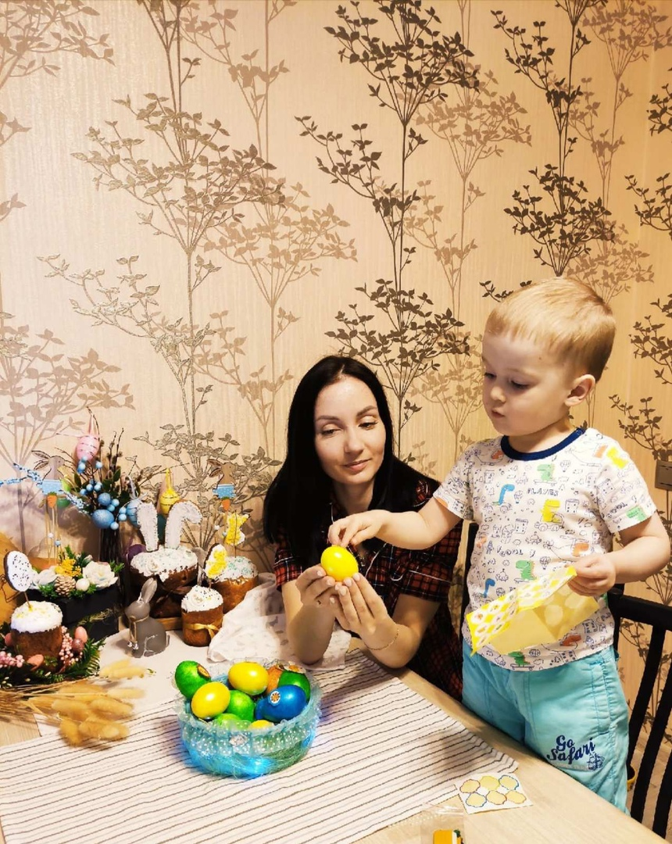
Готовимся к празднику «Пасха»

Slide 20
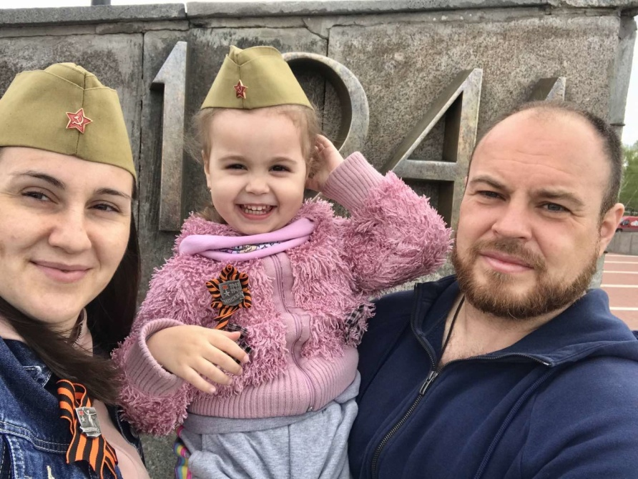
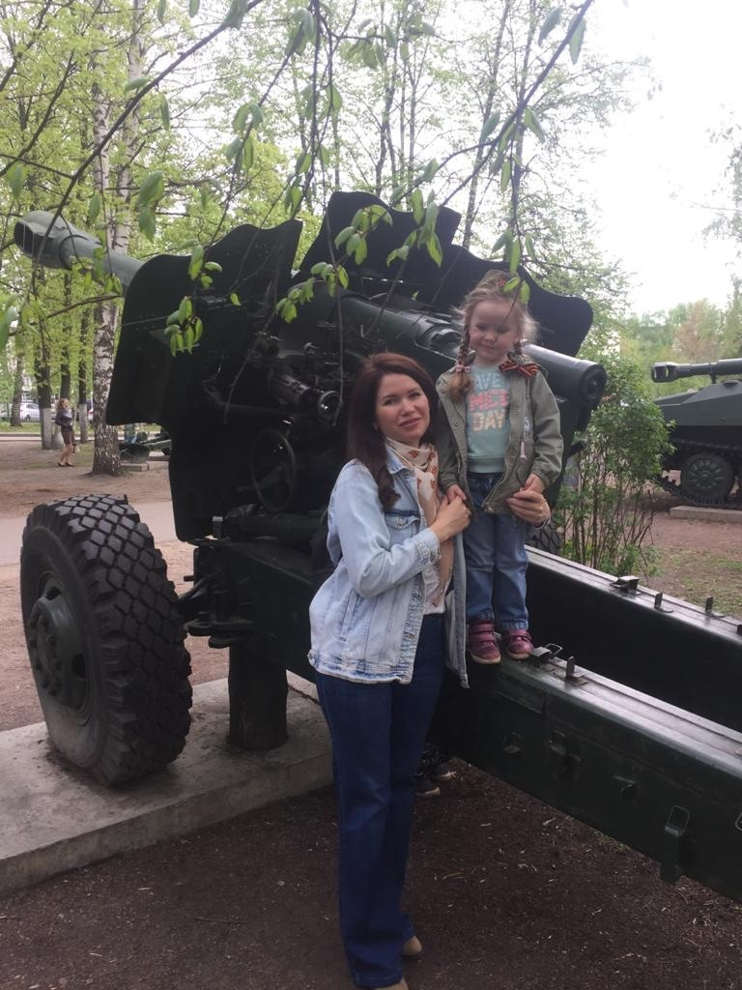
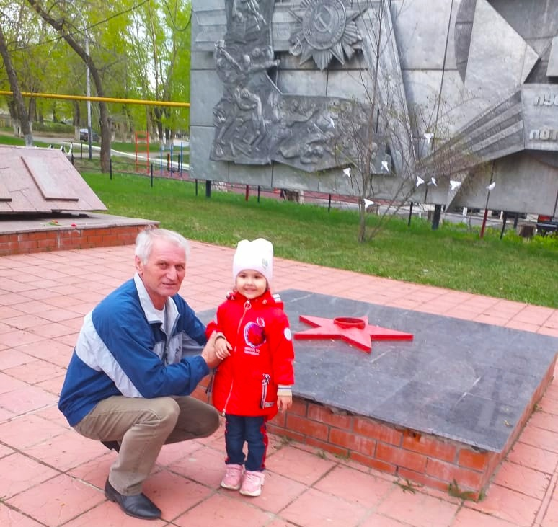
«Я горжусь своей Родиной»

Slide 22
Обработка результатов по реализации проекта

Slide 23
Семья – это то, что очень сложно найти и страшно потерять. Семья – это самое значимое в жизни человека

